Slide 1

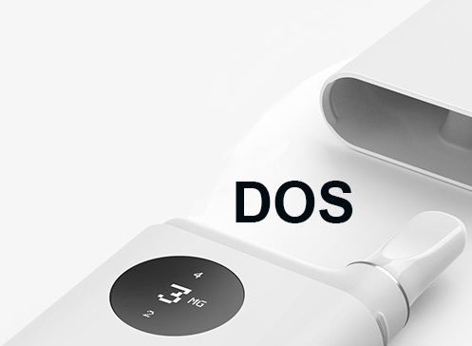
DOS ATTACK

Slide 2




OUT TEAM
NGUYỄN TUẤN ANH
NGUYỄN HẢI ĐĂNG
ĐẶNG ANH TUẤN
PHẠM THẾ PHONG
Kết luận và khuyến cáo
Mô tả các công cụ sử dụng
Mô tả thử nghiệm tấn công
Tổng quan về vấn đề nghiên cứu

Slide 3
I . TỔNG QUAN VỀ DOS

Slide 4
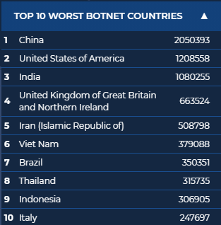
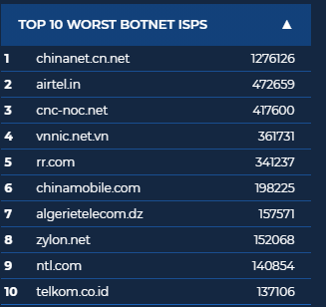
Tổng quan về các cuộc tấn công DOS trên thế giới
Vào thời điểm cuối tháng 9/2018, có 21,48% website bị tấn công ở tháng 7 vẫn chưa được khôi phục nguyên trạng; số liệu ở tháng 8 và tháng 9 lần lượt là 33,87% và 44,08%
Chủ sở hữu đã không thực sự quan tâm đến bảo mật cho website của mình, không biết mình đã bị tấn công hoặc không biết cách xử lý sự cố.
Hình 1 .Thống kê của BOTNET THREATS WORLDWIDE

Slide 5
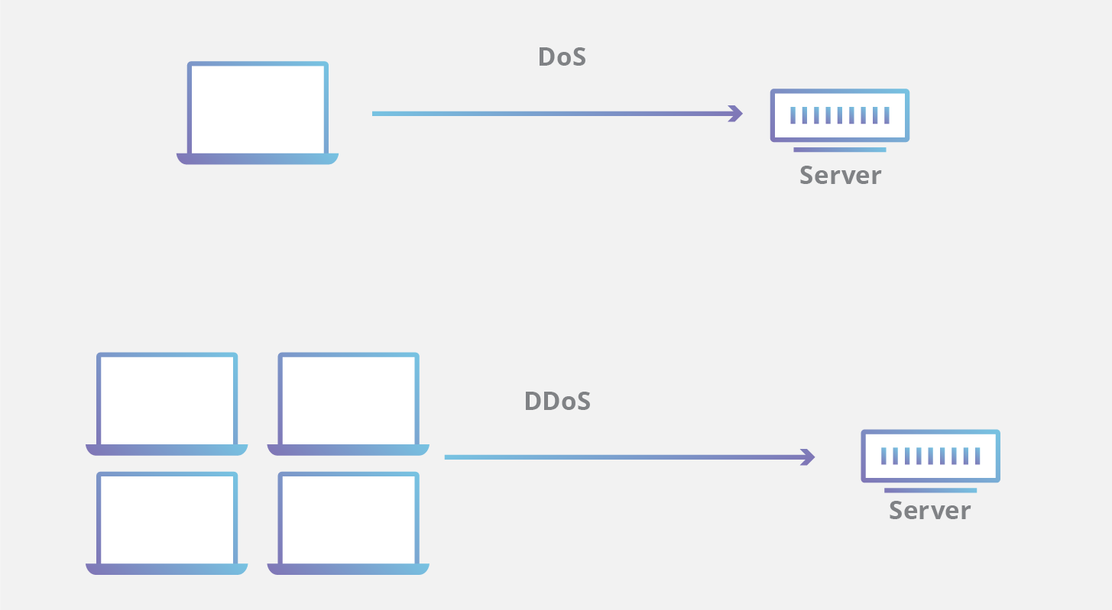
Tổng quan về các cuộc tấn công DOS trên thế giới
Neustar, Inc., đã thông báo rằng Trung tâm Điều hành Bảo mật (SOC) của họ đã chứng kiến ​​mức tăng 168% các cuộc tấn công từ chối dịch vụ (DDoS) phân tán trong Quý 4 năm 2019, so với Quý 4 năm 2018 và tăng 180% tổng thể vào năm 2019 so với. 2018,với các cuộc tấn công có kích thước từ 5 Gbps trở xuống có mức tăng trưởng lớn nhất
Hình 2. Minh hoạ hai hình thức tấn công DOS và DDOS

Slide 6
II . CƠ SỞ LÝ THUYẾT CỦA DOS

Slide 7
Khái niệm phương thức tấn công DOS
Tấn công từ chối dịch vụ (DoS) là khi người dùng hợp pháp không thể truy cập vào hệ thống thông tin, thiết bị hoặc các tài nguyên mạng khác do hành động của một tác nhân đe dọa mạng độc hại.

Slide 8
Cách thức hoạt động của phương thức tấn công DOS
Một cuộc tấn công DoS ngăn người dùng truy cập vào một dịch vụ bằng cách áp đảo tài nguyên vật lý hoặc kết nối mạng của nó.
Một cách để làm quá tải tài nguyên vật lý của dịch vụ là gửi cho nó quá nhiều yêu cầu trong một thời gian ngắn đến mức nó lấn át tất cả không gian bộ nhớ, xử lý hoặc lưu trữ có sẵn.
Để làm gián đoạn các kết nối mạng của dịch vụ, cuộc tấn công DoS có thể gửi các yêu cầu kết nối không hợp lệ, không đúng định dạng hoặc chỉ là một số lượng lớn các yêu cầu kết nối đến nó.

Slide 9
Biểu hiện khi bị tấn công DOS
Hiệu suất mạng chậm bất thường (mở tệp hoặc truy cập các trang web).
Không có sẵn một trang web cụ thể.
Không có khả năng truy cập bất kỳ trang web nào.

Slide 10

SYN attack
Một số kỹ thuật tấn công DOS phổ biến
UDP Flood
Slowloris
ICMP flood
Buffer overflow attacks

Slide 11

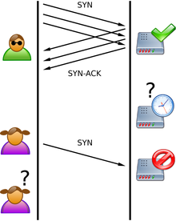
SYN ATTACK
Bước 1: client gởi một SYN packet với số Sequence Number ban đầu(ISN) đến host cần kết nối: client—–SYN packet—– > host
Bước 2: host sẽ phản hồi lại client bằng một SYN/ACK packet, ACK của packet này có giá trị đúng bằng ISN ban đầu do client gởi đã gởi đến host ở bước 1 và chờ nhận một ACK packet từ client: host—–SYN/ACK packet—– > client
Bước 3: client phản hồi lại host bằng một ACK packet: client—–ACK packet—– > host

Slide 12
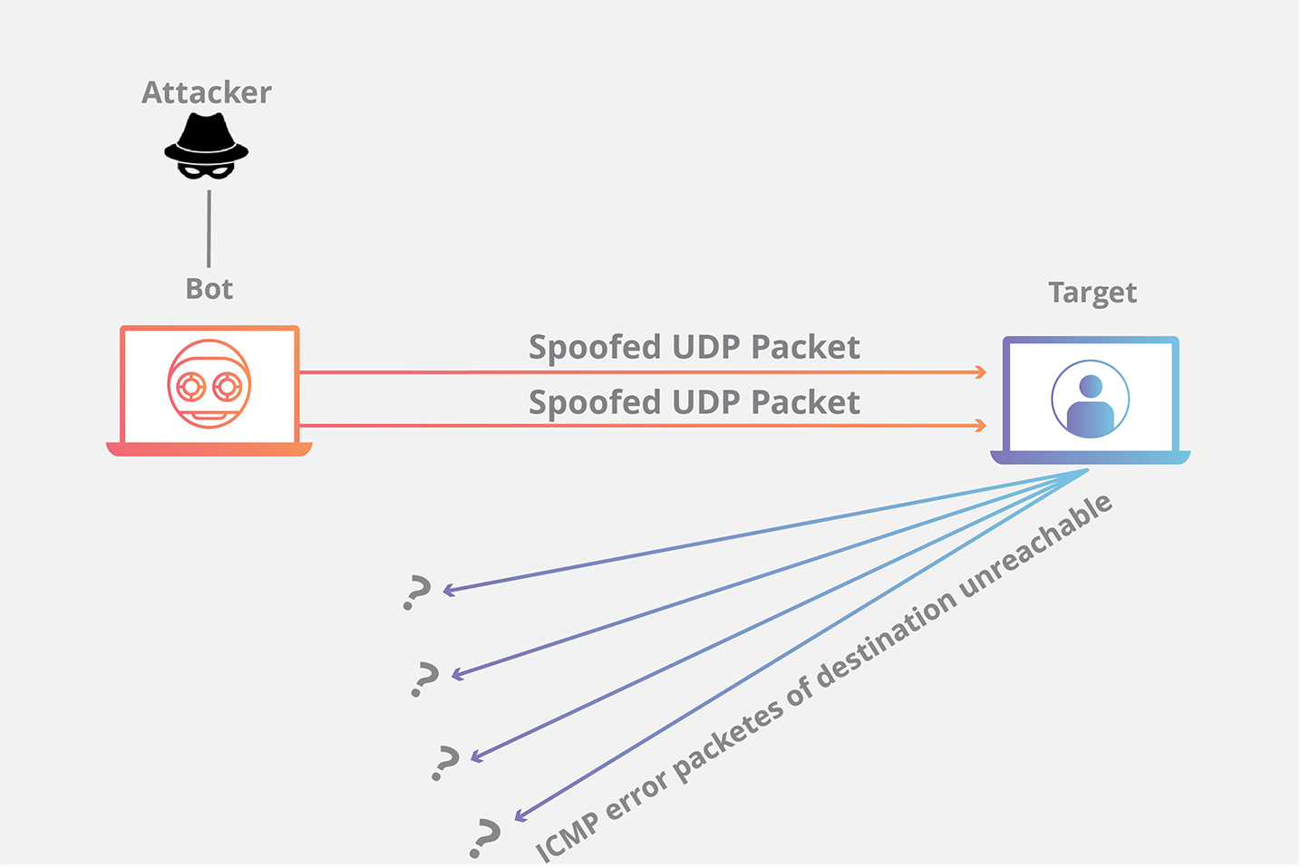
UDP FLOOD
UDP flood : gửi một số lượng lớn các gói Giao thức dữ liệu người dùng (UDP) được gửi tới nạn nhân nhằm lấn át khả năng xử lý và phản hồi của thiết bị đó.
Các bức tường lửa bảo vệ máy chủ mục tiêu cũng có thể trở thành cạn kiệt do hậu quả của lũ lụt UDP, dẫn đến một denial-of-dịch vụ cho giao thông hợp pháp.

Slide 13
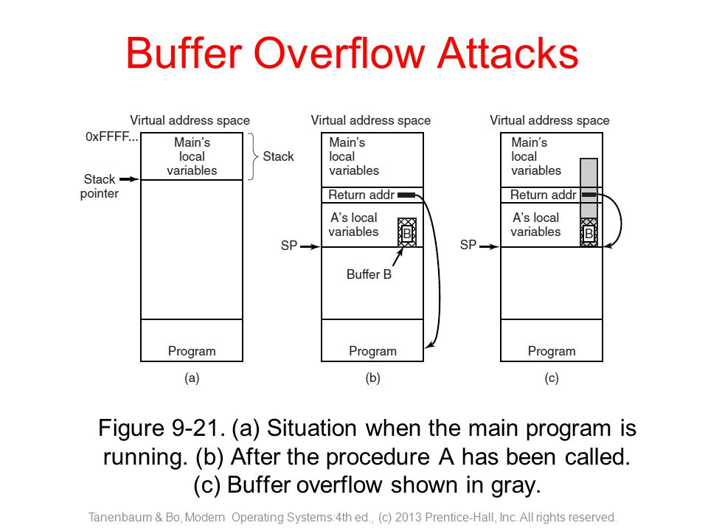
BUFFER OVERFLOW ATTACK
Tràn bộ đệm là một kiểu tấn công DoS phổ biến. Nó dựa vào việc gửi một lượng lưu lượng đến tài nguyên mạng vượt quá khả năng xử lý mặc định của hệ thống.
Ví dụ, trước đây, tên tệp 256 ký tự dưới dạng tệp đính kèm chắc chắn sẽ làm hỏng Microsoft Outlook

Slide 14
ICMP FLOOD
Internet Control Message Protocol (ICMP) flood là một cuộc tấn công Từ chối Dịch vụ (DoS) phổ biến trong đó kẻ tấn công cố gắng áp đảo một thiết bị được nhắm mục tiêu bằng các yêu cầu phản hồi (ping) ICMP.
Các thông báo ICMP echo-request và echo-reply được sử dụng để ping một thiết bị mạng nhằm chẩn đoán tình trạng và kết nối của thiết bị cũng như kết nối giữa người gửi và thiết bị. Bằng cách làm ngập mục tiêu với các gói yêu cầu. Điều này khiến mục tiêu trở nên không thể truy cập được đối với lưu lượng truy cập bình thường

Slide 15
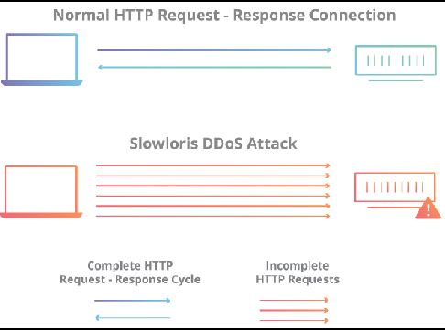
SLOWLORIS
Slowloris là kĩ thuật tương tự như SYN flood (tạo nửa kết nối để làm cạn kiệt tài nguyên máy chủ) nhưng diễn ra ở lớp HTTP (lớp ứng dụng).
Để tấn công, tin tặc gửi yêu cầu HTTP đến máy chủ, nhưng không gửi toàn bộ yêu cầu, mà chỉ gửi một phần (và bổ sung nhỏ giọt, để khỏi bị ngắt kết nối).
Với hàng trăm kết nối như vậy, tin tặc chỉ tốn rất ít tài nguyên, nhưng đủ để làm treo máy chủ, không thể tiếp nhận các kết nối từ người dùng hợp lệ. Cách thức tấn công

Slide 16
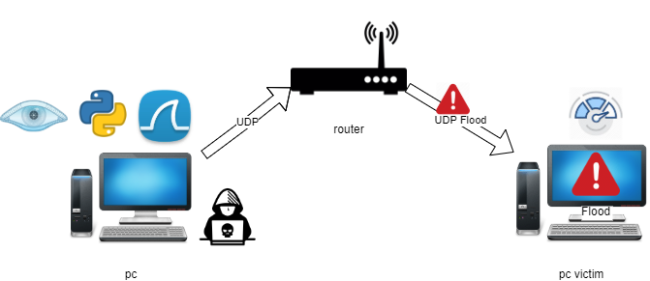
MÔ HÌNH THỰC NGHIỆM TẤN CÔNG DOS
Thiết bị:
01 máy tính làm máy tấn công
01 máy tính làm máy nạn nhân
01 router để kết nối mạng
Phần mềm và công cụ hỗ trợ:
Phần mềm Nmap
Tool DOS UDP Flood lập trình bằng ngôn ngữ python
Phần mềm Wireshark
Trình quản lý tác vụ Task Manager trên hệ điều hành Windows

Slide 17
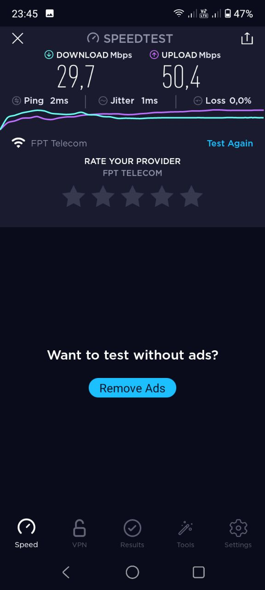
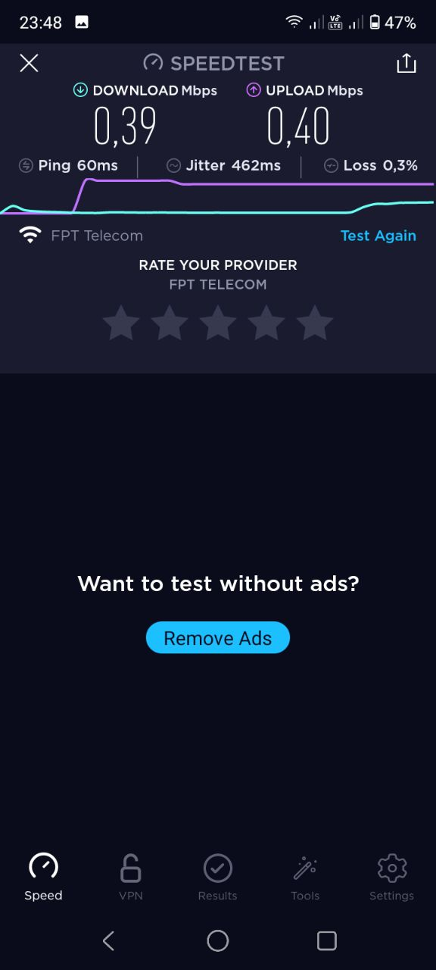
THỰC HIỆN TẤN CÔNG

Slide 18
Đánh giá kết quả thực nghiệm
Bằng quá trình thực nghiệm tấn công khi sử dụng công cụ DOS UDP Flood khai thách kỹ thuật tấn công UDP Flood, nhóm nghiên cứu đã thu được kết quả khả quan khi có thể làm ngập lụt đường truyền của máy nạn nhân với lưu lượng lớn được ghi nhận bởi trình quản lý tác vụ và công cụ đo Speed Test. Lưu lượng mạng mà máy nạn nhân nhận được lên tới hơn 34Mbps khi sử dụng kết nối Wifi và lên tới 250Mbps khi sử dụng kết nối Ethernet. Khi thực nghiệm tấn công trên thiết bị Smart Phone đã cho thấy đường truyền bị ngập lụt rõ rệt khi tốc độ tải xuống giảm từ 29.7Mbps xuống 0.39Mbps, tốc độ tải lên giảm từ 50.4Mbps xuống 0.4Mbps.
Tuy nhiên phương pháp tấn công UDP Flood được sử dụng cũng có những hạn chế như dễ dàng bị ngăn chặn bởi các luật kiểm soát lưu lượng đơn giản trên thiết bị hoặc bộ định tuyến. Phương thức tấn công là trực tiếp nên dễ dàng bị phát hiện và truy vết. Hơn nữa, phương pháp tấn công UDP Flood làm tiêu tốn chính tài nguyên hệ thống và lưu lượng luồng mạng của máy tấn công. Đây là những lý do khiến phương thức tấn công DDOS được tạo ra và gây ra các hệ quả lớn hơn rất nhiều hiện nay.

Slide 19
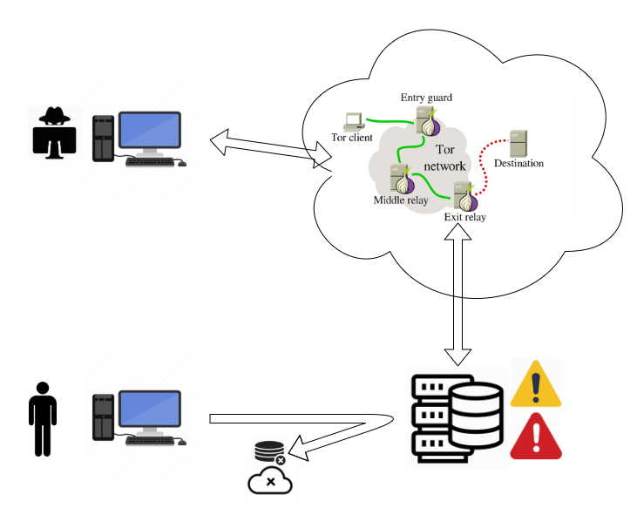
MÔ HÌNH THỰC NGHIỆM TẤN CÔNG DOS

Slide 20
KẾT LUẬN
Đây là một công cụ tấn công Dos hiệu quả, hiệu năng và tính năng sử dụng tốt. Áp dụng phương thức tấn công phù hợp trong trường hợp không nhất thiết phải đánh sập server, lý do này sẽ khiến thời gian phản ứng của đội vận hành sẽ chậm hơn so với việc ta DOS tấn công gây ngập lụt . . . Ngoài ra việc kết hợp tấn công thông qua mạng Tor sẽ gây khó khăn đáng kể cho việc theo dõi và phòng chống đấy là khi chưa bàn tới việc ngay bản chất tấn công slow HTTP đã khó phát hiện rồi.

Slide 21
THANKS!

